Slide 1

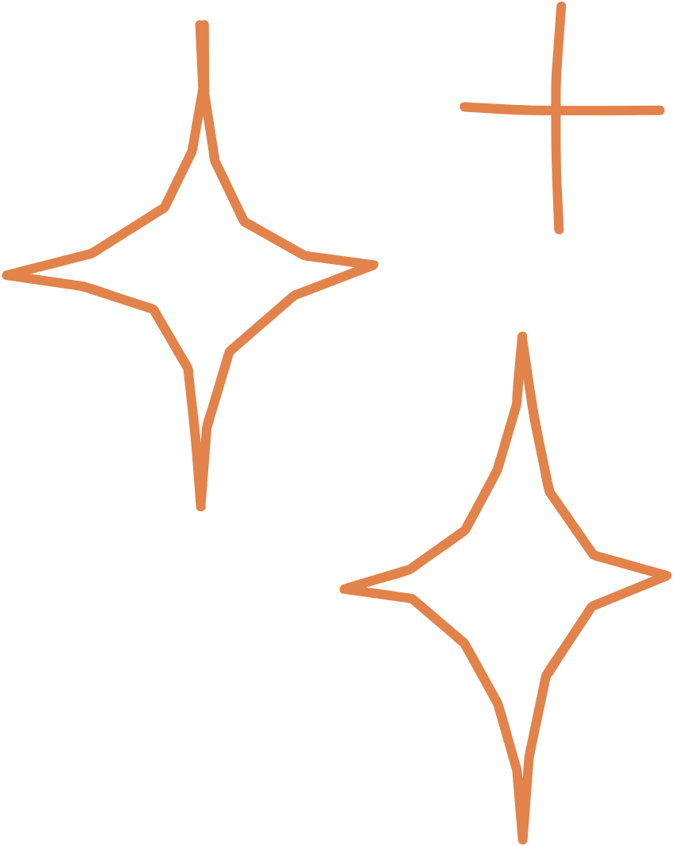



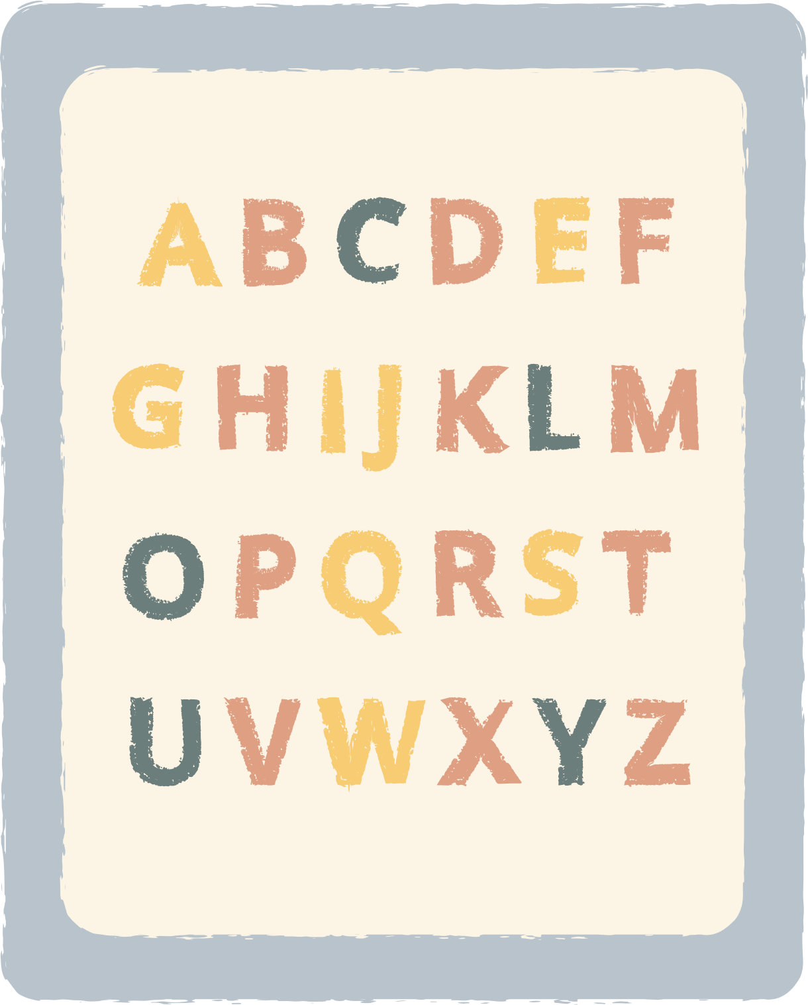



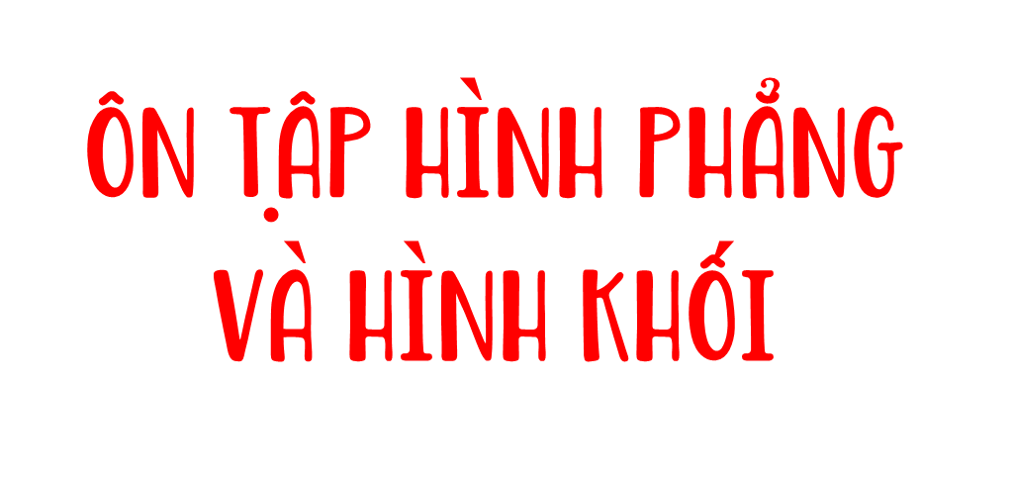
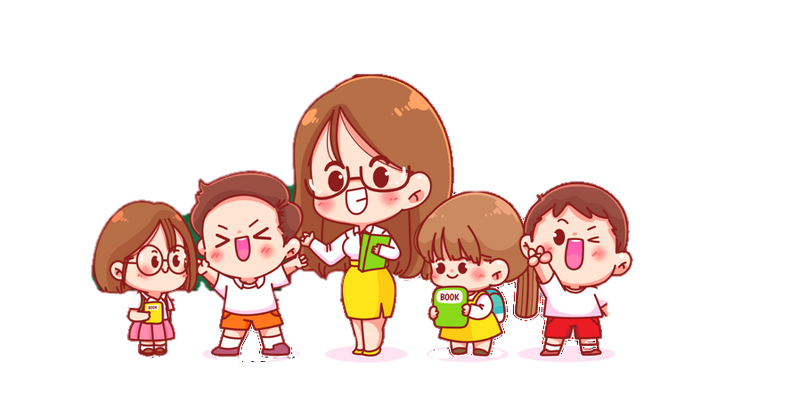
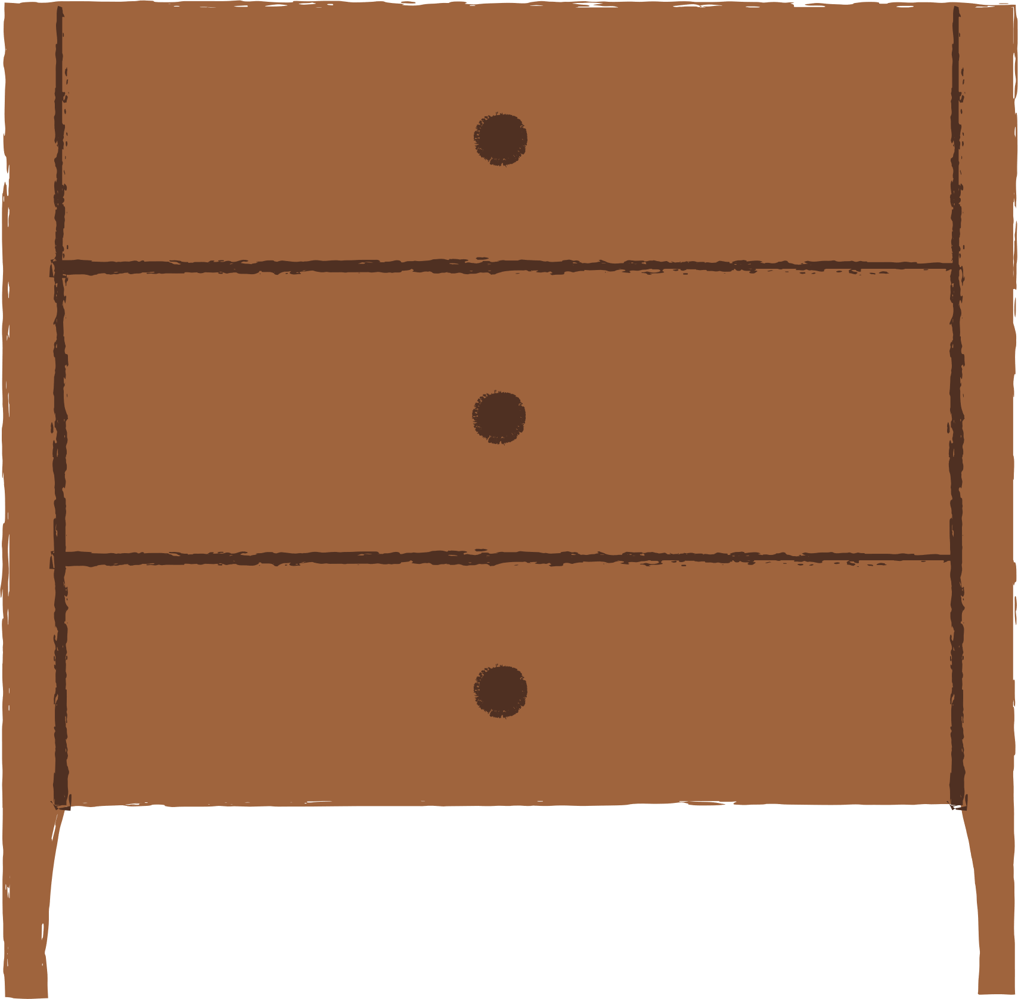



Thứ....ngày...tháng...năm....
TOÁN
TOÁN
BÀI 94
ÔN TẬP HÌNH PHẲNG VÀ HÌNH KHỐI

Slide 2



KHỞI ĐỘNG
KHỞI ĐỘNG

Slide 3
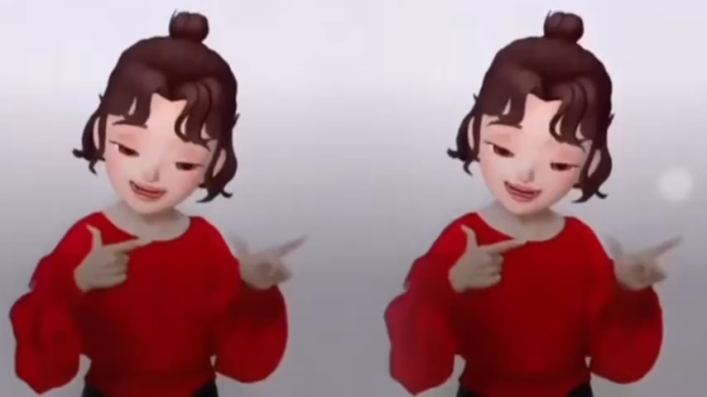

Slide 4


Slide 5
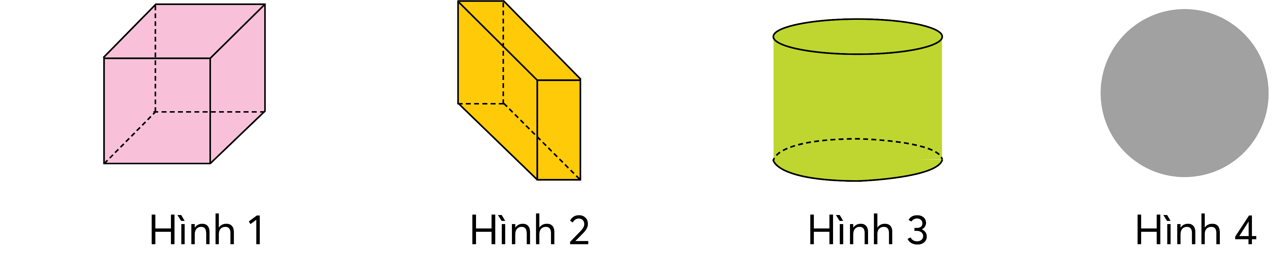
5
a) Gọi tên các hình sau.
Hình lập phương
Hình hộp chữ nhật
Hình trụ
Hình cầu

Slide 6
5
b) Câu nào đúng, câu nào sai?
– Hình lập phương và hình hộp chữ nhật, mỗi hình có 8 đỉnh; 8 cạnh; 8 mặt.
– Các mặt đối diện của hình hộp chữ nhật bằng nhau.
– Hình lập phương có sáu mặt là các hình vuông bằng nhau.
SAI
Vì 2 hình đều có 8 đỉnh, 8 cạnh và 6 mặt.
ĐÚNG
ĐÚNG

Slide 7
5
c) Chọn ý trả lời đúng.
Hình trụ - hình cầu –hình cầu –hình lập phương –hình hộp chữ nhật.
Đồ vật thích hợp để thay vào dấu hỏi trong dãy hình trên là:

Slide 8
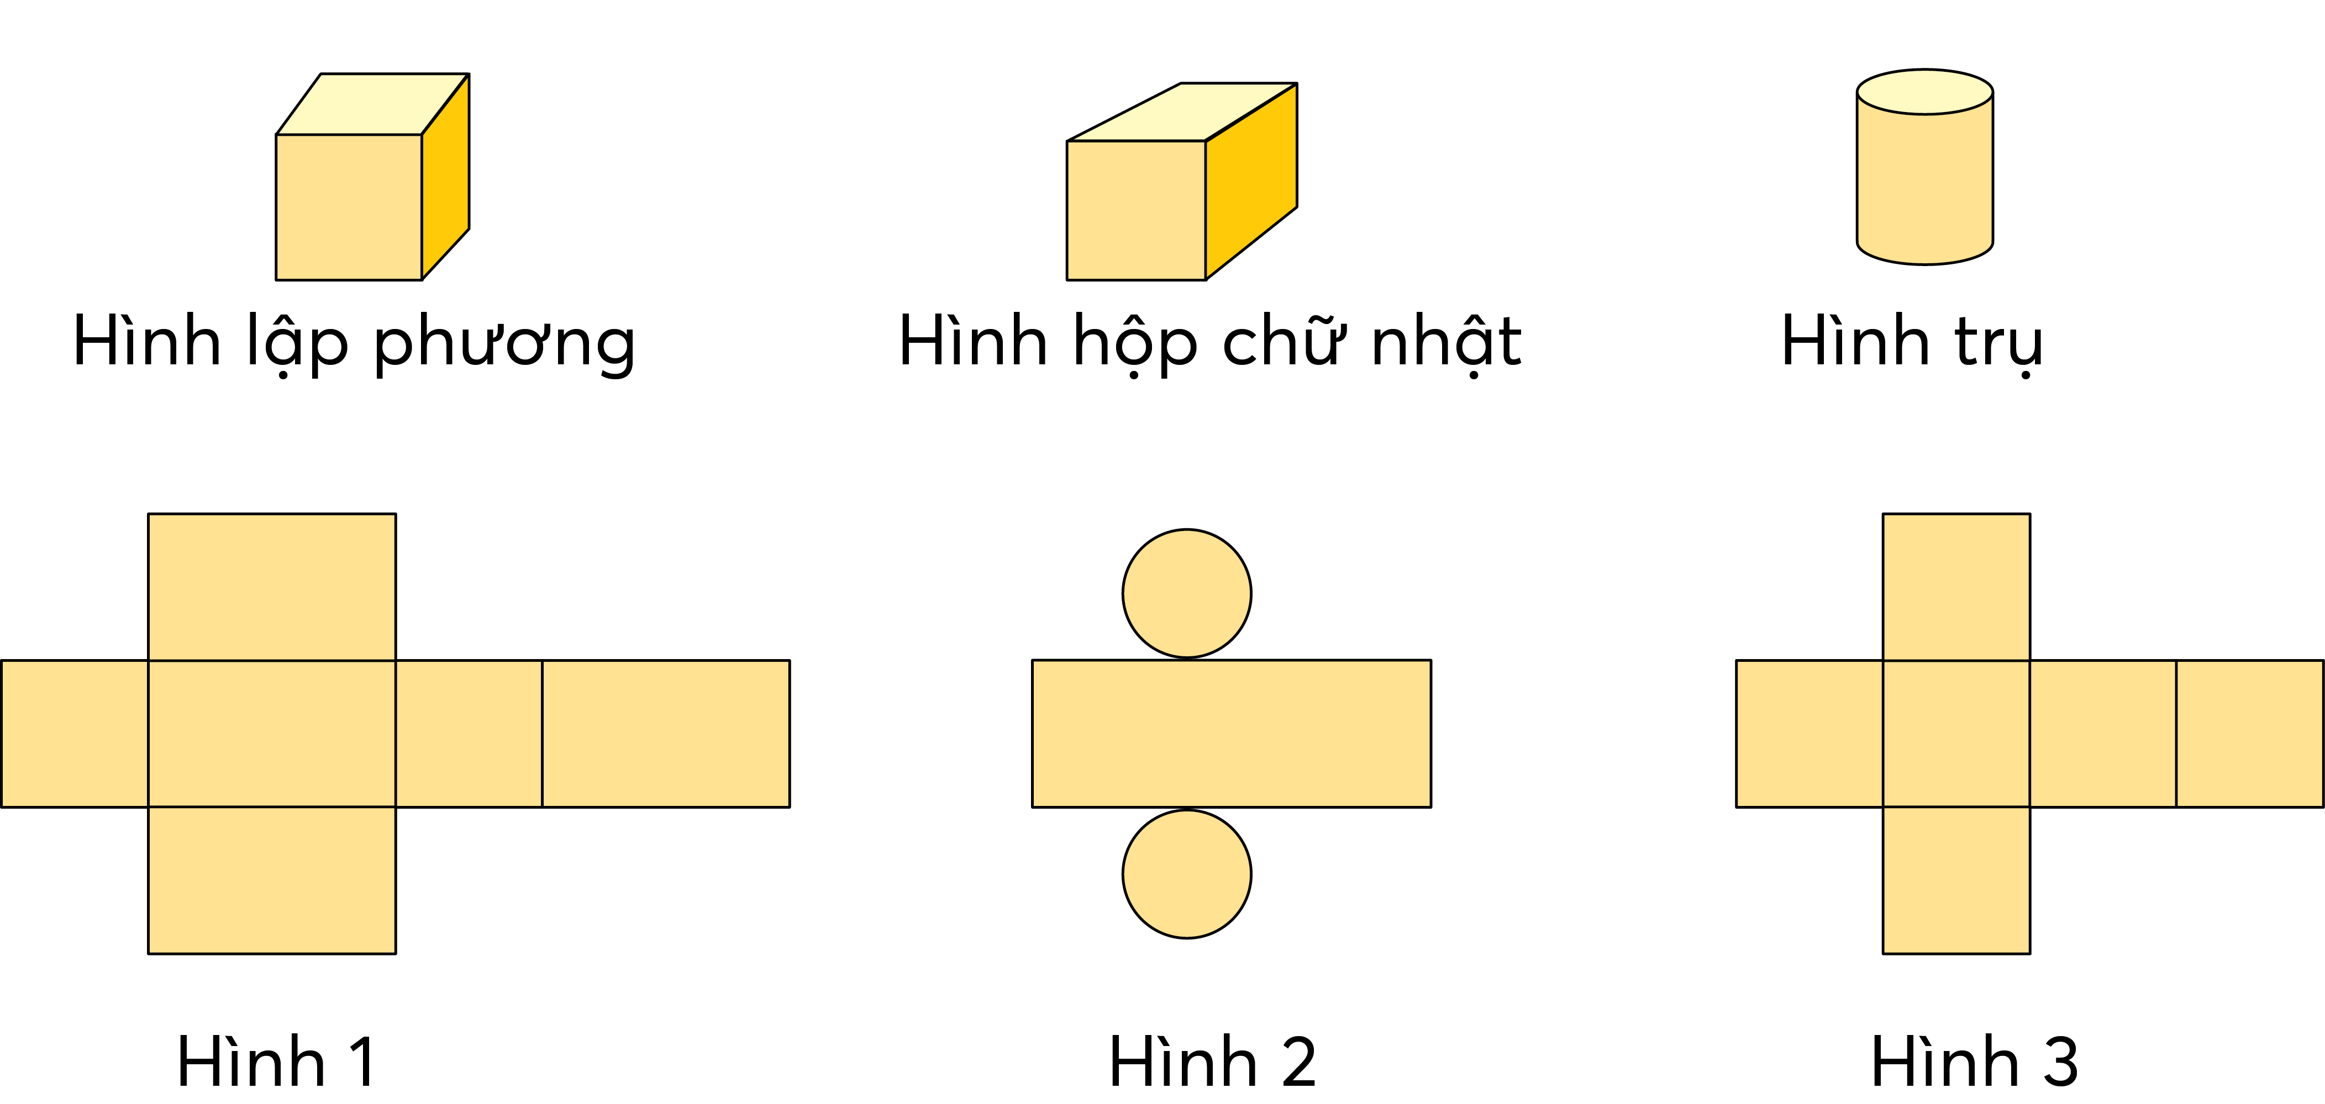
6
Vì: Hình lập phương có 6 mặt là các hình
vuông bằng nhau ➔ Chọn Hình 3.
Tìm hình khai triển của mỗi hình sau.

Slide 9
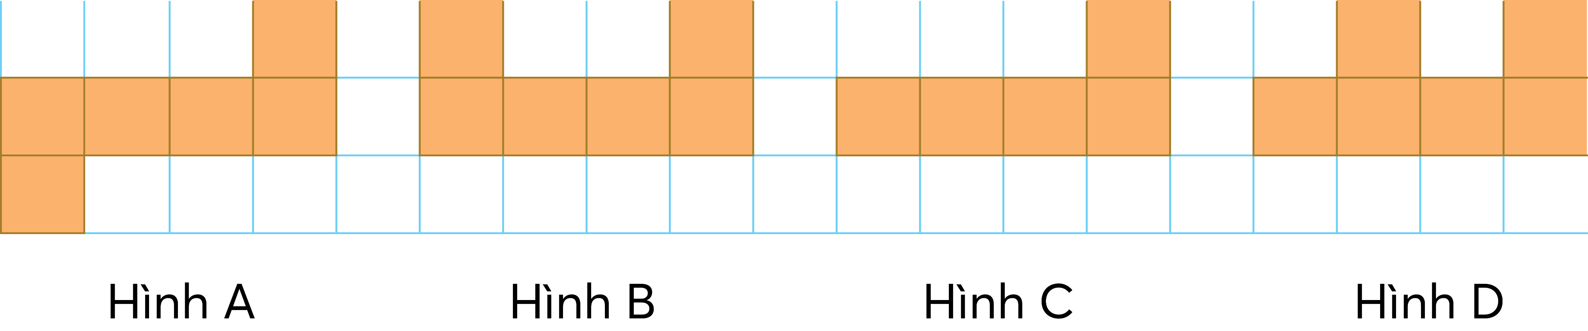
7
a) Mỗi bạn chọn một hình dưới đây để vẽ trên lưới ô vuông.
b) Cắt hình vừa vẽ rồi xếp lại xem có được một hình lập phương không.

Slide 10
7
b) Những hình gấp được thành một hình lập phương là: hình A
Những hình không gấp được thành một hình lập phương là: hình B, hình C, hình D

Slide 11
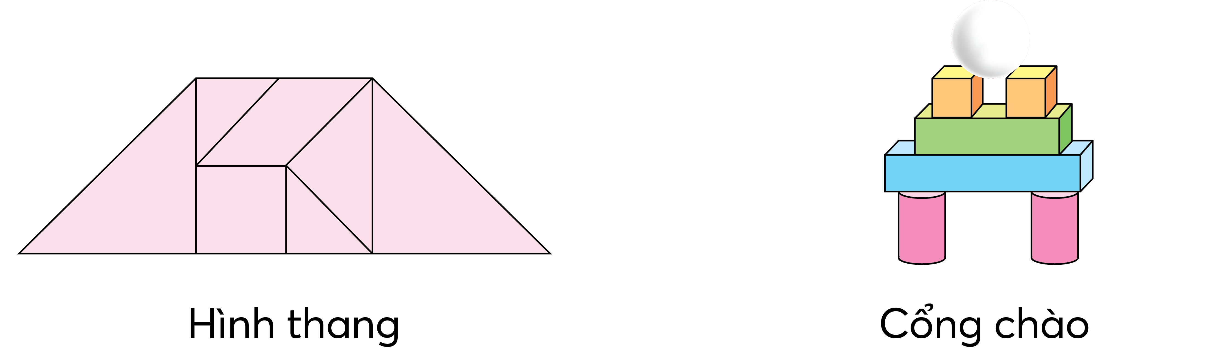
8
Xếp hình.

Slide 12
8
Xếp hình.
Hình thang được xếp bởi 1 hình vuông, 5 hình tam giác và 1 hình bình hành.

Slide 13
8
Xếp hình.
Cổng chào được xếp bởi 1 hình cầu, 2 hình lập phương, 2 hình hộp chữ nhật, 2 hình trụ

Slide 14

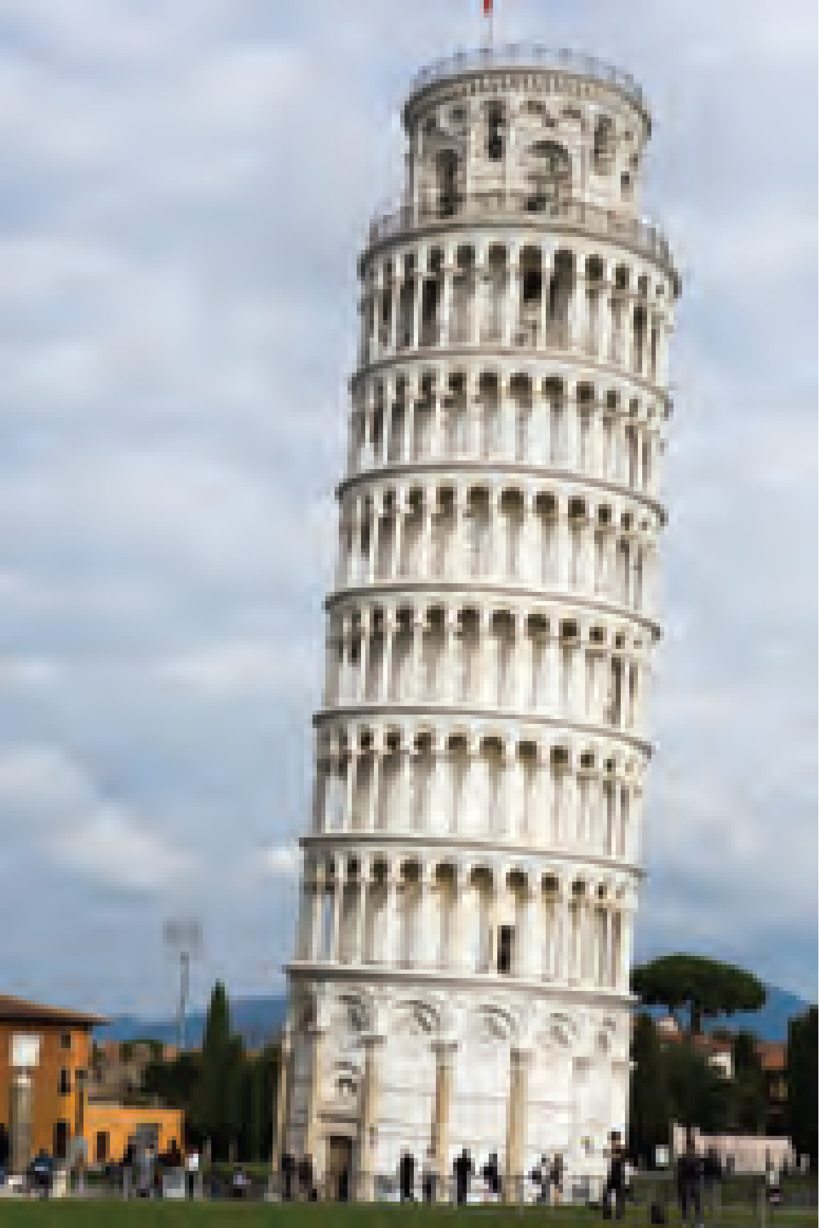
Tháp nghiêng Pi-da (Pisa) ở nước Ý là một toà tháp nổi tiếng trên thế giới.
Toà tháp này có dạng hình gì?
Toà tháp này có dạng hình trụ

Slide 15

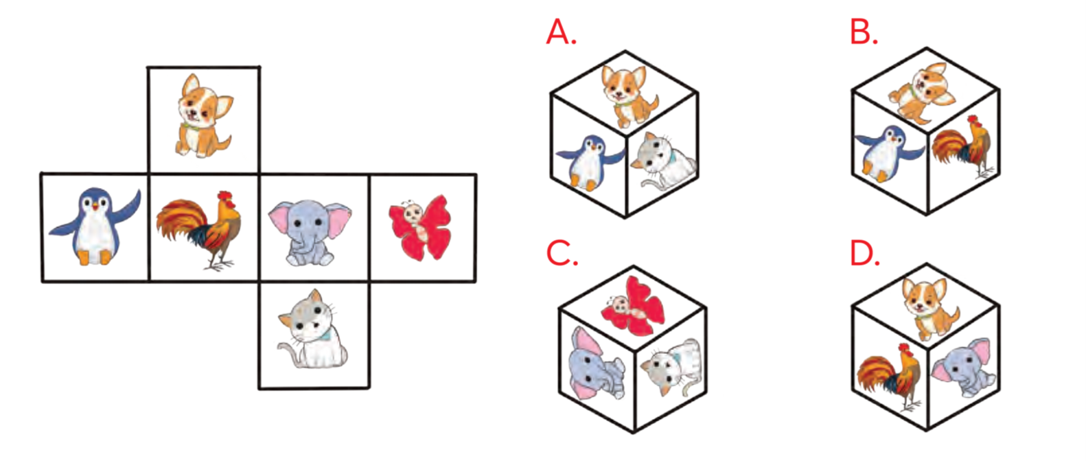
Hình lập phương nào dưới đây được xếp từ hình khai triển bên trái?

Slide 16
A: Chó và mèo không ở hai mặt đối diện.
B: Đầu gà không ở dưới chân voi.
D: Gà không nhìn sang voi (gà đang nhìn chó).
➔ Chọn C. (Vì con voi và con ong cạnh nhau, đầu con mèo dưới chân con voi.)

Slide 17


